Slide 1
Поиск выбросов и аномалий
Лекция №3

Slide 2
Напоминаю определения
Поиск выбросов (outlier detection). Есть множество объектов М. Найти в нем все аномальные объекты.
Поиск новизны (novelty detection). Есть множество объектов М. Определить, является ли объект А∉М похожим на объекты из М или нет?

Slide 3
Отличие выбросов от новизны и пропусков
выброс VS пропуск в данных
Выброс – это часто реально существующий объект, но обладающий аномальными свойствами, он сильно
отличается от других объектов выборки.
выброс VS новизна
Новизна считается по
отношению к старой
выборке объектов. А выброс является аномальным уже для своих «соседей» по
выборке.

Slide 4
Примеры выбросов
1. (из Википедии) если наугад измерять температуру
предметов в комнате, получим цифры от 18 до 22 °C, но радиатор отопления будет иметь температуру в 70° - и это выброс, не типичное значение!

Slide 5
Примеры выбросов
2. На матфаке ОмГУ проводилось анкетирование порядка 60
студентов: просили их написать средние баллы за все
сессии. Выбросом оказался КРУГЛЫЙ ОТЛИЧНИК (что было установлено с помощью алгоритма поиска выбросов)

Slide 6
Зачем нужно искать и уничтожать выбросы?
Если данные будут использоваться при решении задачи
предсказания, то удаление выбросов, как правило, повышает точность предсказания (ибо правило «мусор на входе – мусор на выходе» никто не отменял).
Удаление выбросов позволяет получить нормальные
(типичные, эталонные) объекты.
Многие характеристики (например, среднее значение) очень чувствительны к наличию выбросов.

Slide 7
Идеальных методов обнаружения выбросов не бывает потому, что
… не существует формального определения выброса.
… алгоритм, беспощадный к выбросам, будет удалять и часть «нормальных» объектов.
… алгоритм, гуманный к «нормальным» объектам, будет пропускать часть выбросов.
Построить идеальный детектор выбросов – это всё равно что предложить мед. анализ без ложноположительных и ложноотрицательных результатов.

Slide 8
Методы обнаружения выбросов
I. Поиск аномальных объектов с помощью здравого смысла. Например, если известен нормальный диапазон для значений признака.
Пример: человек с ростом более 200см (такие люди могут в реальности существовать, но их очень мало). Таких людей лучше объявить выбросами.

Slide 9
Методы обнаружения выбросов
II. Методы, основанные на анализе одного признака (каждый признак берётся отдельно и ищутся объекты аномальными значениями этого признака).
III. Методы, основанные на одновременном анализе нескольких признаков.

Slide 10
Методы, анализирующие признаки по отдельности

Slide 11


Методы, анализирующие один признак
Вот у вас есть значения признака
Основная идея поиска аномалий:
найти значения p_{i}, расположенные вдали от среднего значения (медианы).
Далее используем обозначения:
- среднее значение, - объем выборки,
- отклонение

Slide 12


Простейшие методы
Удалить все объекты, у которых величина слишком велика.
Удалить все объекты, у которых величина
слишком велика. (см. след. слайд)
Более продвинутый критерий Шовене (см. ниже)
Определение выбросов без использования среднего и отклонения.

Slide 13
Пожалуй, самое простое правило для определения выброса
Пусть х – подозрительное значение.
Исключим х из выборки и по оставшимся элементам
вычислим среднее и отклонение .
Если выборка симметричная (см. лекцию 1), то х
будет выбросом, если он не принадлежит интервалу
Если выборка не симметричная, то х будет выбросом, если он не принадлежит интервалу

Slide 14
Критерий Шовене (Chauvenet)

Slide 15


Критерий Шовене (Chauvenet)
Значение p_{i} является выбросом, если выполнено неравенство
где
18+ censored
дополнение к функции ошибок.

Slide 16
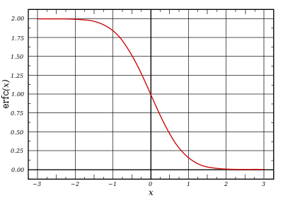
Критерий Шовене (Chauvenet)
Значение p_{i} является выбросом, если выполнено неравенство
где
дополнение к функции ошибок.

Slide 17
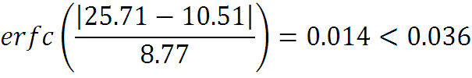

Пример
Есть n=14 объектов со следующими значениями признака Р
8.02 8.16 3.97 8.64 0.84 4.46 0.81 7.74 8.78 9.26 20.46
29.87 10.38 25.71
Вычисляем: =10.51, =8.77.
Проверка для 25.71:
то есть это выброс!!!

Slide 18

Пример
Есть n=14 объектов со следующими значениями признака Р
8.02 8.16 3.97 8.64 0.84 4.46 0.81 7.74 8.78 9.26 20.46
29.87 10.38 25.71
Вычисляем: =10.51, =8.77.
Проверка для 29.87 также говорит: «выброс». А вот
20.46 уже не выброс:

Slide 19


Пример (вторая итерация)
Осталось n=12 объектов со следующими значениями признака Р
8.02 8.16 3.97 8.64 0.84 4.46 0.81 7.74 8.78 9.26 20.46
10.38
Вычисляем: =7.63, =5.17.
Проверка для 20.46:
то есть теперь 20.46 стало выбросом!!!

Slide 20

Пример (вторая итерация)
Осталось n=12 объектов со следующими значениями признака Р
8.02 8.16 3.97 8.64 0.84 4.46 0.81 7.74 8.78 9.26 20.46
10.38
Вычисляем: =7.63, =5.17.
Проверка для 10.38:
то есть 10.38 не выброс. Остальные числа также
проходят проверку.

Slide 21
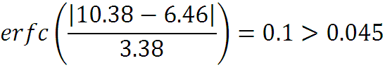

Пример (третья итерация)
Осталось n=11 объектов со следующими значениями признака Р
8.02 8.16 3.97 8.64 0.84 4.46 0.81 7.74 8.78 9.26 10.38
Вычисляем: =6.46, =3.38.
Проверка для 10.38:
то есть 10.38 не выброс. Остальные числа также проходят проверку. КОНЕЦ работы, так как новые выбросы не появляются.

Slide 22

Настройка критерия Шовене
Значение p_{i} является выбросом, если выполнено неравенство
Константу 2 (в формуле) можно заменить на любую другую константу. Это сделает критерий более беспощадным (либо более лояльным) к выбросам.

Slide 23
Поиск выбросов без использования среднего и отклонения

Slide 24
Философское затруднение
Значения среднего и отклонения сильно чувствительны к наличию выбросов.
Таким образом, возникает замкнутый круг: мы ищем выбросы с помощью среднего и отклонения, чьи значения как раз и
обусловлены наличием выбросов.
Возникает идея искать выбросы без использования величин, которые сильно зависят от выбросов.

Slide 25
Критерий, основанный на квартилях выборки
ая квартиль Q₂₅: это такое число, что ровно 25% выборки меньше его.
ая квартиль Q₅₀: это такое число, что ровно 50% выборки меньше его (фактически это -
…)

Slide 26
Критерий, основанный на квартилях выборки
ая квартиль Q₂₅: это такое число, что ровно 25% выборки меньше его.
ая квартиль Q₅₀: это такое число, что ровно 50% выборки меньше его (фактически это медиана).
ья квартиль Q₇₅: это такое число, что ровно 75% выборки меньше его.

Slide 27
Например, для выборки (-10,0,1,2,4,5,5,6,7,100)
имеем Q₂₅=1 Q₅₀=4.5 (медиана) Q₇₅=6
Как быстро найти Q₂₅ (Q₇₅)? Нужно вычислить медиану и разбить выборку на две части:
А={что меньше медианы}, В={что больше
медианы}. Тогда Q₂₅ (Q₇₅) будет медианой в А (В).
Факт: 50% элементов выборки принадлежат интервалу [Q₂₅ , Q₇₅].
Идея: элементы, которые сильно далеки от интервала [Q₂₅ , Q₇₅] можно объявить выбросами.

Slide 28
Поиск выбросов с помощью квартилей
Правило: если элемент не попадает в интервал
(Q₂₅-1.5*(Q₇₅-Q₂₅), Q₇₅+1.5*(Q₇₅-Q₂₅)),
то он объявляется выбросом.
В примере (-5,0,1,2,4,5,5,6,7,100) получаем Q₂₅=1, Q₇₅=6
Интервал будет такой: (1-1.5*5, 6+1.5*5)= (-6.5,13.5).
Таким образом, элемент 100 – выброс.

Slide 29
Методы, анализирующие несколько признаков

Slide 30
Недостатки методов, которые анализируют 1 признак (1-й недостаток)
В выборке (1, 50, 2, 1, 101, 2, 1, 100, 1, 3, 101, 1,
3, 100, 101, 100, 100) число 50, очевидно, аномально. Но поскольку 50 очень близко к среднему значению, то все описанные выше методы его не заметят.

Slide 31
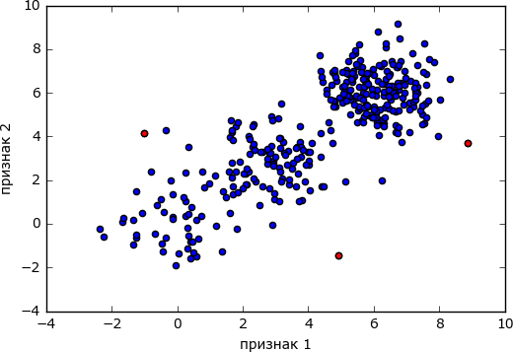
Недостатки методов, которые анализируют 1 признак (2-й недостаток)
Аномалия часто характеризуется не только экстремальными значениями отдельных признаков. На картинке каждый выброс имеет
«нормальное» значения каждого признака, но их комбинация приводит к аномалии.

Slide 32
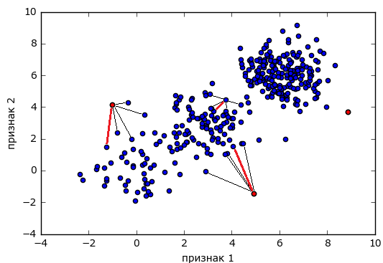
Метрические методы
Представим объекты с m признаками с помощью точек в пространстве R^{m}.
Идея: у выброса мало соседей, а у типичного объекта много.

Slide 33
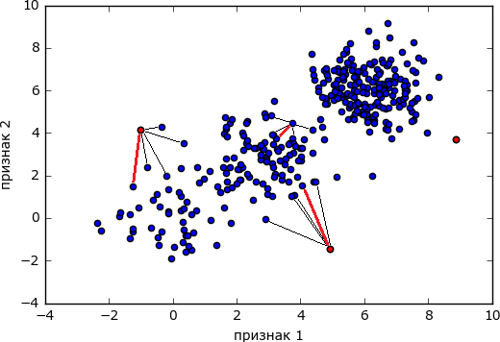
Метрические методы
Можно найти расстояние от каждого объекта до его ближайшего соседа. У выбросов такое расстояние будет большим (можно предложить и другие варианты алгоритма).

Slide 34
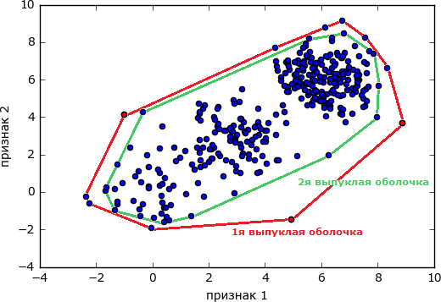
Геометрические методы
Можно вычислить выпуклую оболочку объектов (как точек в m- мерном пространстве).
Выбросами будут …

Slide 35
Геометрические методы
Можно вычислить выпуклую оболочку объектов (как точек в m- мерном пространстве).
Выбросами будут объекты на границе. (Их можно удалить, а процедуру повторить еще несколько раз).

Slide 36
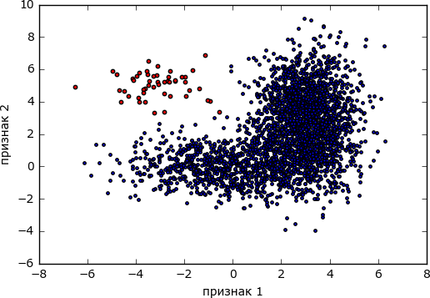
Поиск выбросов с помощью кластеризации
Можно запустить алгоритм кластеризации (подробности в след. лекции). Он разобьет объекты на группы.
Выбросы – это ...

Slide 37
Поиск выбросов с помощью кластеризации
Можно запустить алгоритм кластеризации (подробности в след. лекции). Он разобьет объекты на группы.
Выбросы – это элементы малых (в том числе и одноэлементных) групп.

Slide 38
Поиск выбросов с помощью моделей предсказания
Некоторые вариации метода опорных векторов
(SVM) позволяют находить выбросы.
Вариация решающих деревьев (decision trees) под названием «изолирующий лес» может искать выбросы.
Подробнее об этом мы поговорим на соответствующих лекциях.

Slide 39
Поиск выбросов с помощью моделей предсказания
3) Можно запустить модель предсказания признака Р по другим признакам таблицы. Объекты, для которых …

Slide 40
Поиск выбросов с помощью моделей предсказания
3) Можно запустить модель предсказания признака Р по другим признакам таблицы. Объекты, для которых предсказанное и истинное значение Р различаются очень сильно, можно объявить выбросами.

Slide 41
Поиск новизны

Slide 42
Поиск новизны можно свести к поиску выбросов
(Поиск новизны) Есть множество объектов М. Определить, является ли объект А∉М похожим на объекты из М или нет?
Переход к поиску выбросов: добавляем объект А в множество М и запускаем алгоритм поиска выброса. Если А будет детектирован как выброс, то А являлся новизной.
Но есть и алгоритмы, которые ищут новизну, не используя поиск выбросов.

Slide 43
Поиск новизны без поиска выбросов
Строим выпуклую оболочку всех объектов из выборки. Объект А будет считаться новизной, если…

Slide 44
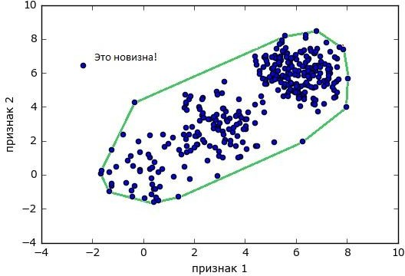
Поиск новизны без поиска выбросов
Строим выпуклую оболочку всех объектов из выборки. Объект А будет считаться новизной, если он НЕ попадает в эту выпуклую оболочку.

Slide 45
Источники картинок и идей
https://alexanderdyakonov.wordpress.com/2017/04/19/поиск- аномалий-anomaly-detection/ (отсюда же взяты и картинки)
Статья «Cleaning Data the Chauvenet Way» by Lily Lin, Paul
Sherman

